Slide 1
PostgreSQL для администраторов баз данных и разработчиков
otus.ru

Slide 2

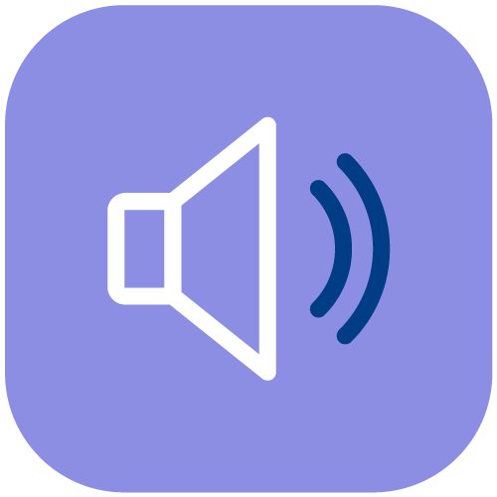
Меня хорошо видно
&& слышно?

Slide 3
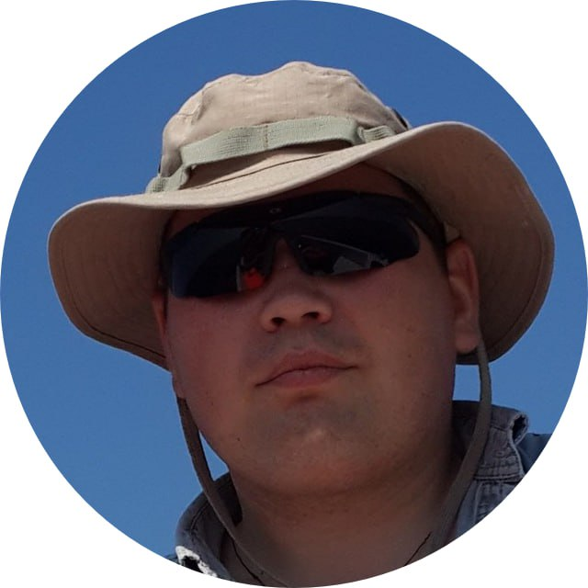
Защита проекта
Тема: Сбор и накопление показаний приборов.
Сухотюк Павел
Ведущий разработчик
ООО «МТС Диджитал»

Slide 4
План защиты
Цели проекта
Что планировалось
Используемые технологии
Что получилось
Схемы/архитектура
Выводы

Slide 5
Цели проекта
Какие цели вы поставили и какие задачи решили своим проектом
1. | Реализовать прототип системы хранения и визуализации показаний датчиков и приборов ориентированный на домашнее применение или сферу малых предприятий.
2.
3.
4.

Slide 6
Что планировалось
1. | Ознакомится с расширением TimescaleDB и возможностью применения в малых проектах.
2. | Создать прототип по сбору, хранению и визуализации временных рядов (показания датчиков).

Slide 7
Используемые технологии
1. | Docker для создания рабочего окружения.
2. | MQTT в качестве транспорта доставки показаний.
3. | Telegraf – агент для сбора и передачи показаний от брокера MQTT к хранилищу.
4. | PostgreSQL в качестве базовой технологии хранения и агрегации показаний.
5. | TimescaleDB – расширение PostgreSQL для эффективного хранения и обработки временных рядов.
6. | Grafana для визуализации данных в хранилище.

Slide 8
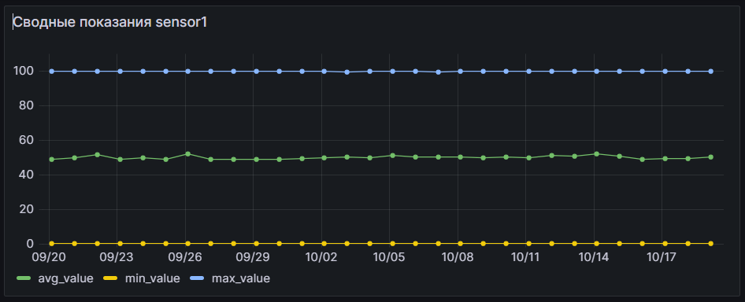
Что получилось
Система представляет собой 4 контейнера, разворачиваемые посредством Docker Compose.
Хранилище содержит пример организации сырых данных, а так же посуточный отчет по конкретному датчику – минимальное, максимальное и средние значения. Отчет дополняется данными автоматически раз в минуту (для наглядности и отладки).
Система визуализации отображает сводный график трех агрегатов.
Данный график основан на случайных значениях,
поэтому усредненные показания мало отличаются.

Slide 9
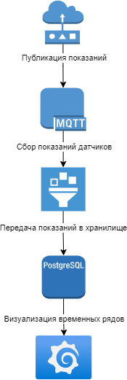
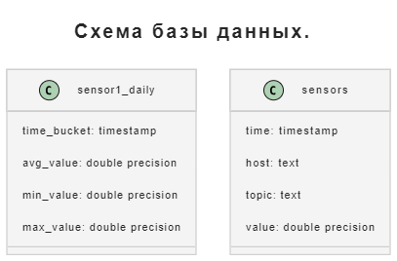
Схемы (архитектура, БД)

Slide 10
Выводы и планы по развитию
1. | Для масштабирования возможно добавление кластера TimescaleDB (режим multi-node).
2. | Исследовать возможность сборки TimescaleDB под архитектуру ARM32 v8. На данный момент имеется готовый образ только для ARM64 v8.
3. | Для рефлексии на значения датчиков возможно добавление сервера сценариев Node-RED.

Slide 11
Спасибо за внимание!

